Slide 1
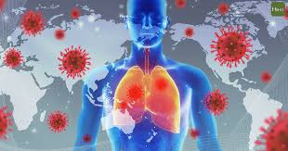
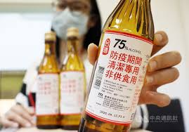
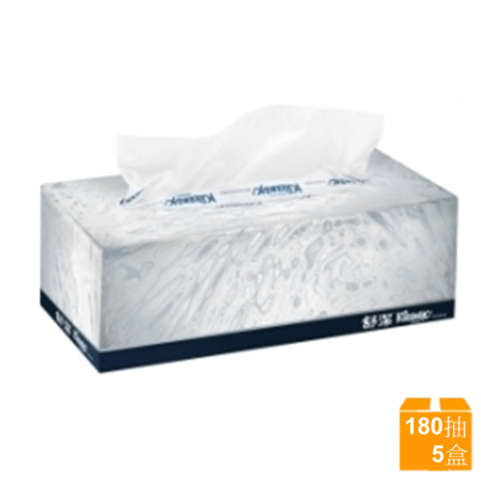
防疫歌-第一組
新冠肺炎真可怕 民眾要小心
酒精面紙都不夠 都被搶光光
新聞都在報疫情 我們會恐慌
全民在家做防疫 大家都心安

Slide 2
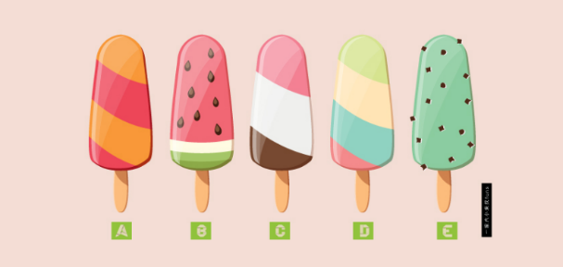
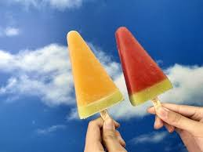
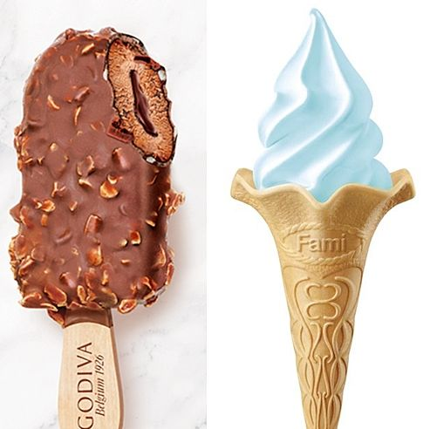
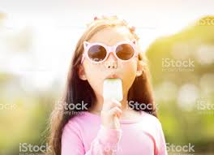
冰棒歌-第二組
夏天在家吃冰棒 吃到都頭昏
吃到都拉肚子了 都還在吃冰
冰棒冰棒超難吃 再也不要吃
我之後決不再吃 因為吃膩了

Slide 3
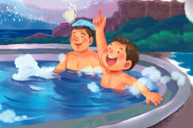
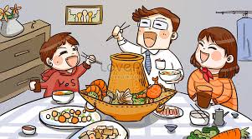
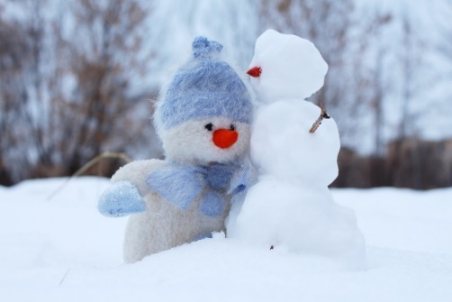
冬天來-第三組
冬天來臨吃火鍋 讓身體暖和
冬天來臨泡溫泉 身體好舒服
各種動物在避冬 動物在睡覺
只要冬天一結束 動物就出現

Slide 4

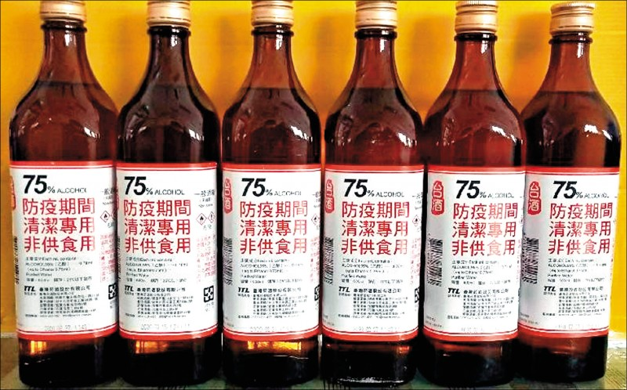
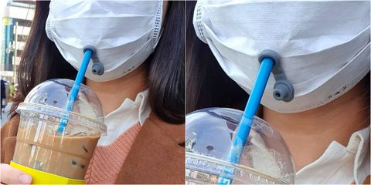
肺炎歌-第四組
災難來了怎麼辦 大家都好慌
大家都去搶酒精 酒精大缺貨
藥局前大排長龍 只為搶口罩
防疫做好不用怕 大家都安心

Slide 5
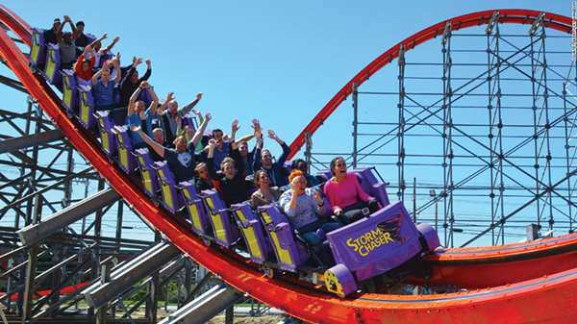
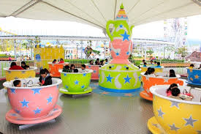
出遊玩-第五組
今天全家出遊玩 大家都開心
我們去遊樂園玩 非常的瘋狂
雲霄飛車咖啡杯 讓我們頭暈
玩完之後回家去 快樂的回憶

